Slide 1
定理四 分段數為N=2之解空間

Slide 2
說明：
此解空間程式檔總共有三個資料夾：
Plot_Files：畫圖程式
Data_Files：控制增益點數據檔
Feasible_Region_Files：求解解空間程式
若要求解解空間程式，只須執行Feasible_Region_Files內的檔案；若要直接畫解空間，則須將Data_Files與Plot_Files內的檔案放在同一個資料夾，在執行Plot_Files內的檔案即可。

Slide 3
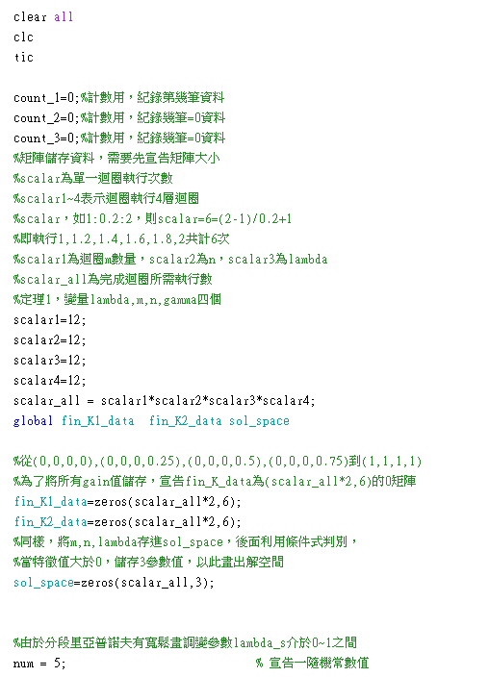
清除與計時
創建儲存資料用矩陣
宣告隨機寬鬆化常數

Slide 4
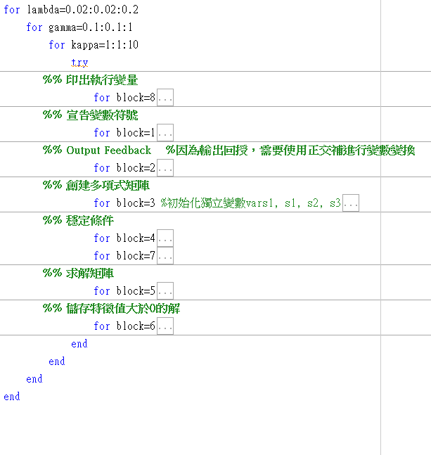
迴圈進行程式
印出執行中變量，可以得知迴圈進行次數
區塊1，宣告變數符號
創建輸出回授轉換矩陣
創建多項式變數
SOS穩定條件
求解SOS穩定條件
儲存資料

Slide 5
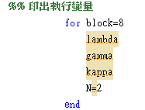
印出執行變量，能夠得知矩陣執行次數

Slide 6
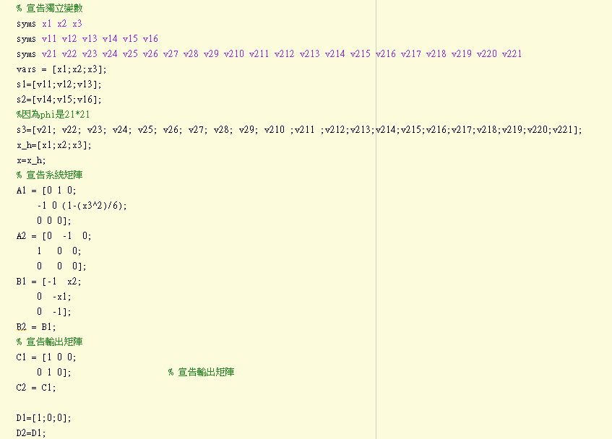
初始化與狀態變數獨立之向量
宣告x1~x3對應三個狀態
定義s1~s3
設定系統矩陣

Slide 7
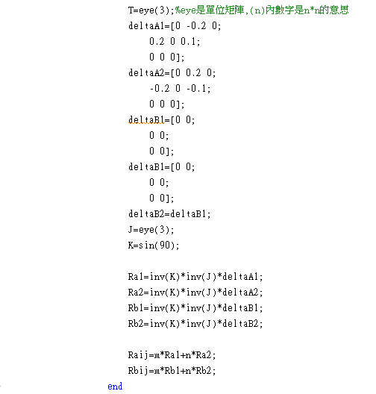
宣告不確定性矩陣
轉換成穩定條件使用參數

Slide 8
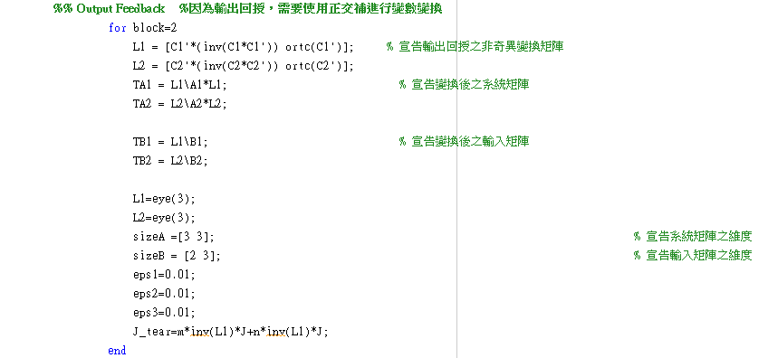
正交補轉換成穩定條件使用參數

Slide 9
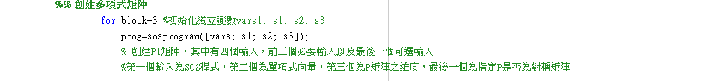
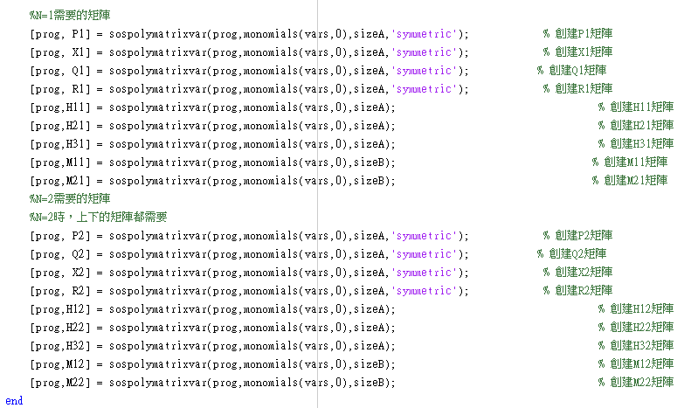
創建多項式矩陣

Slide 10
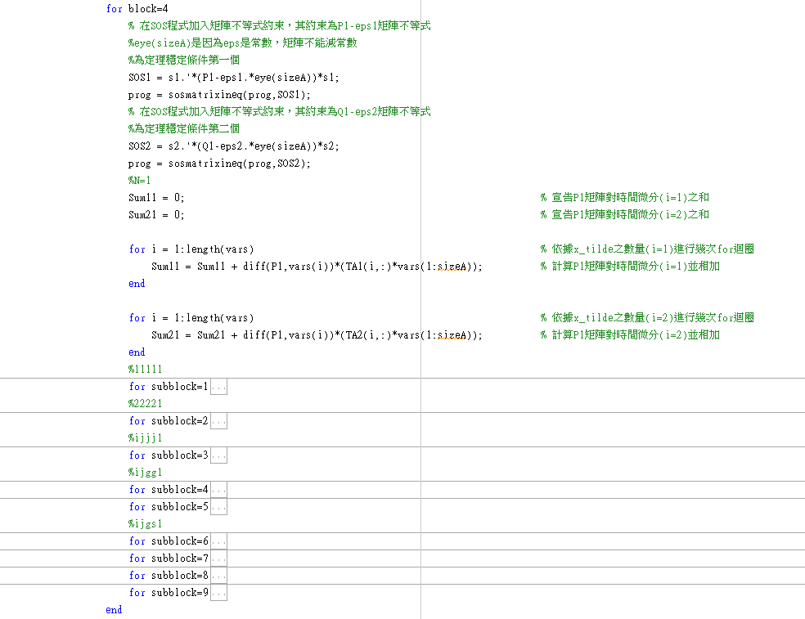
穩定條件1
穩定條件2
N=1，共11條規則
穩定條件3~11

Slide 11
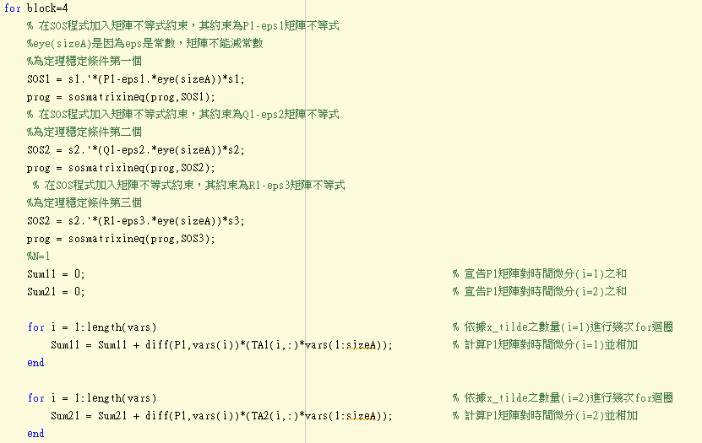
分段數為2時執行
穩定條件1
穩定條件2
穩定條件3

Slide 12
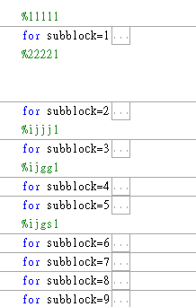
N=2時，共11+11=22條規則數。
穩定條件3~11

Slide 13
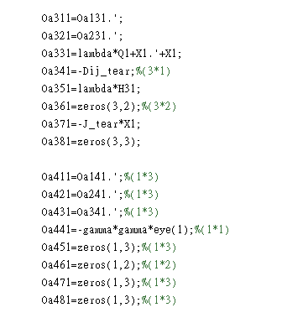
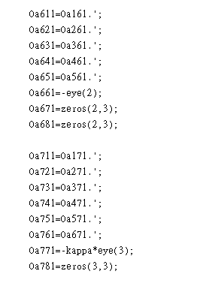
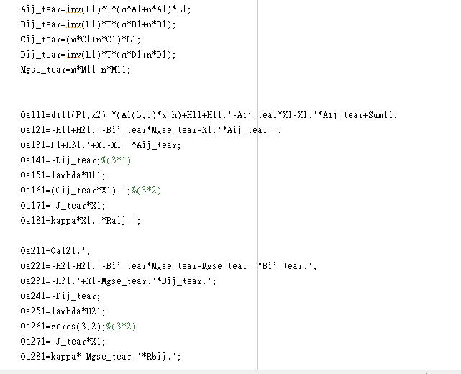
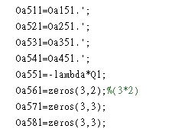
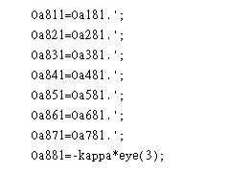
block=4中為N=1，其中Subblock=1~9為穩定條件方程式

Slide 14
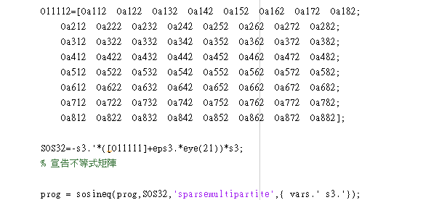
O11111為推導之穩定定理中大Phi矩陣
令大phi-eps乘以適當單位矩陣為SOS

Slide 15
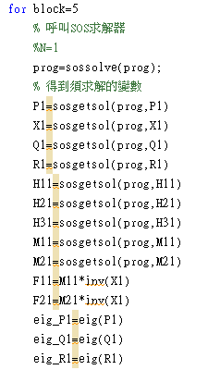
呼叫SOS求解器進行求解
用求解之矩陣計算增益值
取得特徵值

Slide 16
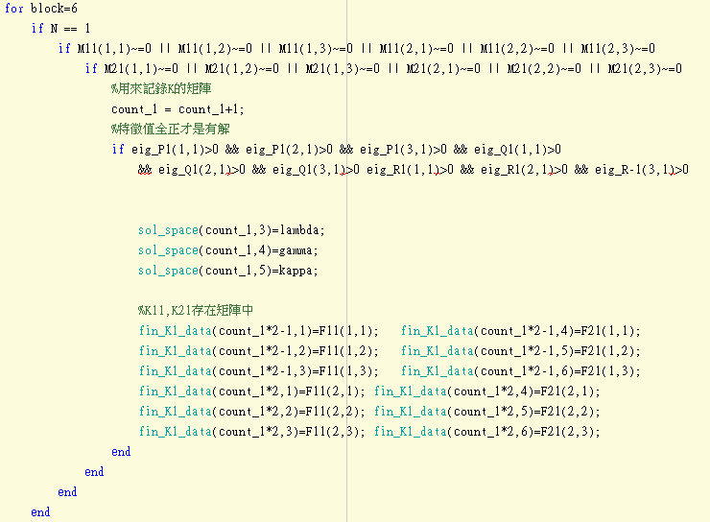
判斷特徵值
存取特徵值>0的解

